Slide 1

Dashboard Stratégique & Analyse Commerciale
Résumé exécutif à destination de la Direction
Période analysée : Juillet — Décembre 2025
9 400 commandes nettoyées · 8 villes · 4 catégories · 1 747 clients

Slide 2
INTRODUCTION
Contexte & objectifs de l'analyse
AfriMarket est une entreprise e-commerce panafricaine opérant dans 8 villes d'Afrique francophone, sur 4 catégories : Électronique, Mode, Beauté et Maison.
4 signaux remontés par la Direction
Portée de l'étude
● Variations importantes du chiffre d'affaires selon les mois
● Taux de retour préoccupant sur certains produits
● Dépenses marketing élevées, ROI incertain par canal
● Écarts de performance importants selon les villes
● 6 mois d'activité commerciale complète
● 10 100 commandes brutes → 9 400 après nettoyage
● Analyse par catégorie, ville, canal marketing et client
● 5 recommandations chiffrées et un plan d'action à 30 jours
AfriMarket — Résumé Exécutif à destination de la Direction
2

Slide 3
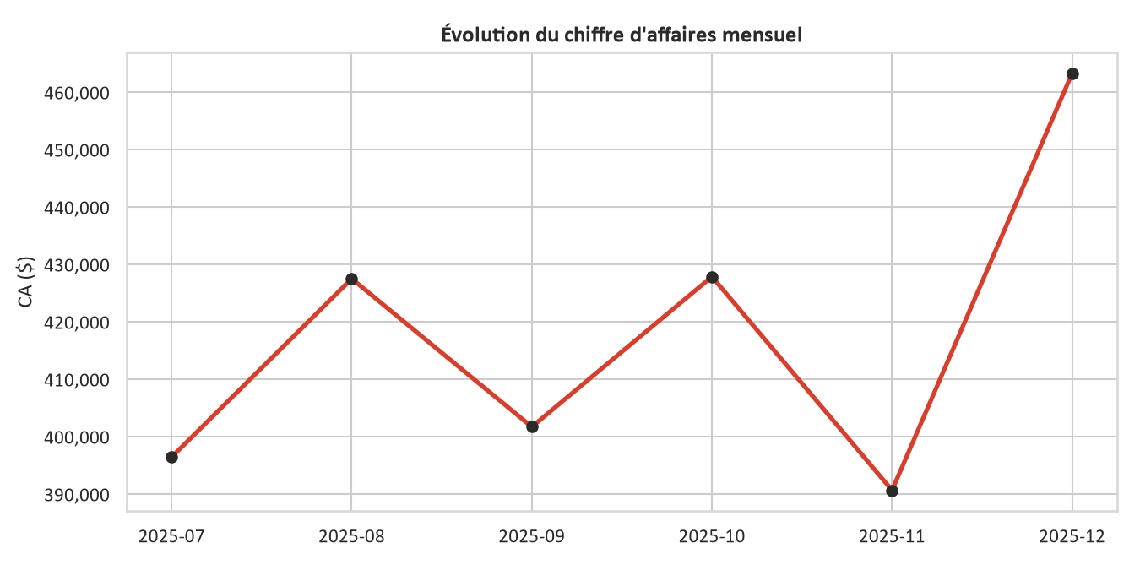
VUE D'ENSEMBLE
Chiffres clés de la période
2,51 M$
430 k$
272,03 $
1,9 %
8,1 %
Chiffre d'affaires total
Profit net estimé
Panier moyen
Taux d'annulation
Taux de retour
AfriMarket — Résumé Exécutif à destination de la Direction
3

Slide 4
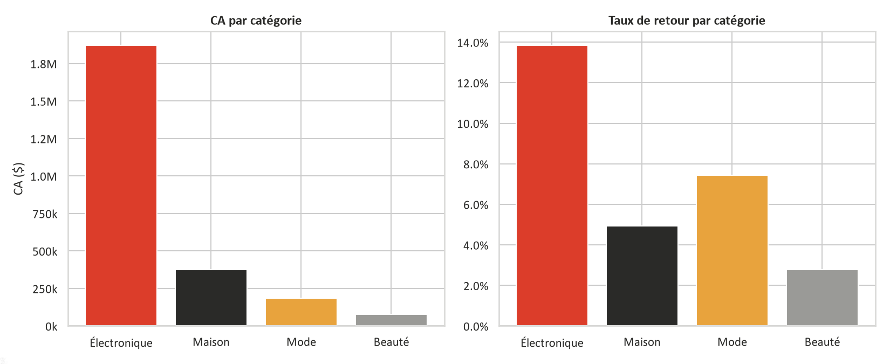
ANALYSE PRODUIT
Quelle catégorie prioriser ?
Électronique génère 74,6 % du CA (1,87 M$) mais affiche la marge la plus faible (20 %) et le taux de retour le plus élevé (13,8 %). Beauté est la catégorie la plus rentable (marge 50 %) et la plus fiable (2,8 % de retour) mais reste marginale (3 % du CA).
AfriMarket — Résumé Exécutif à destination de la Direction
4

Slide 5
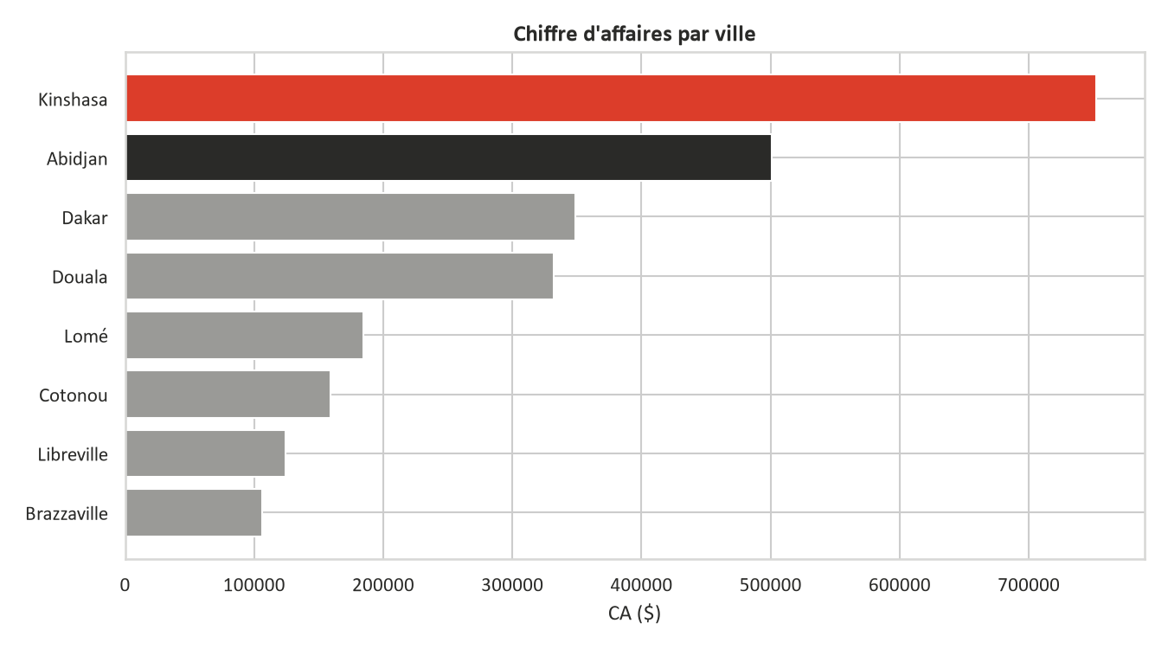
ANALYSE GÉOGRAPHIQUE
Où investir davantage ?
Constats clés
● Kinshasa — domine largement (752 k$ de CA, 130 k$ de profit) : priorité d'investissement.
● Douala — meilleure croissance du réseau (+76 %) mais taux d'annulation anormal (12,9 % vs ~0 % ailleurs).
● Libreville — recule de 46 % : à réévaluer avant tout nouveau budget marketing.
● Brazzaville — marché émergent en croissance (+60 %) à surveiller.
AfriMarket — Résumé Exécutif à destination de la Direction
5

Slide 6
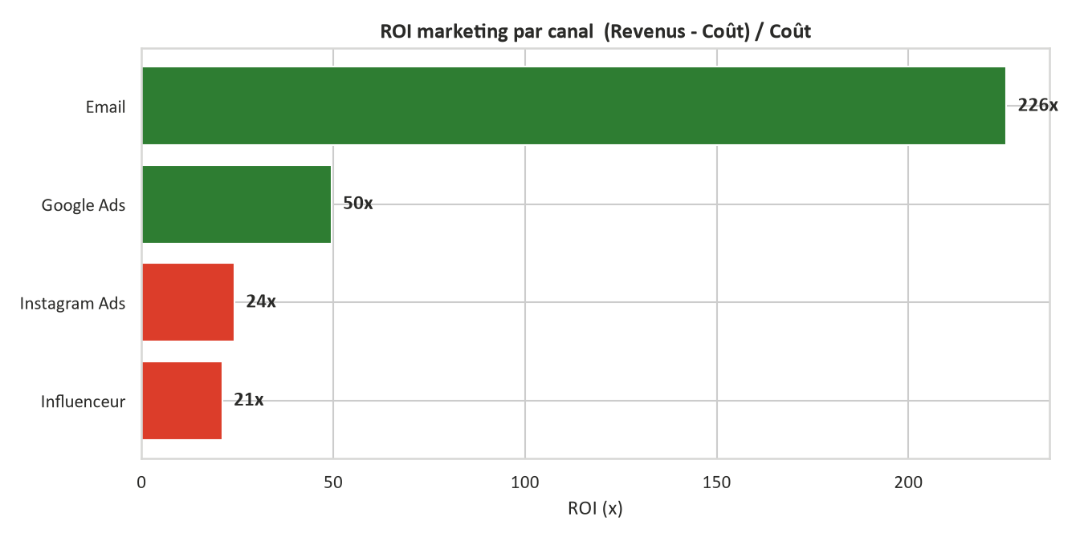
ANALYSE MARKETING
Quel canal mérite plus de budget ?
Email affiche un ROI de 225x pour seulement 2 349 $ investis (le plus petit budget). Instagram Ads consomme le plus gros budget (37 637 $) pour un ROI de 24x seulement. Un rééquilibrage progressif vers Email et Google Ads (ROI 49x) maximiserait le retour marginal du budget.
AfriMarket — Résumé Exécutif à destination de la Direction
6

Slide 7
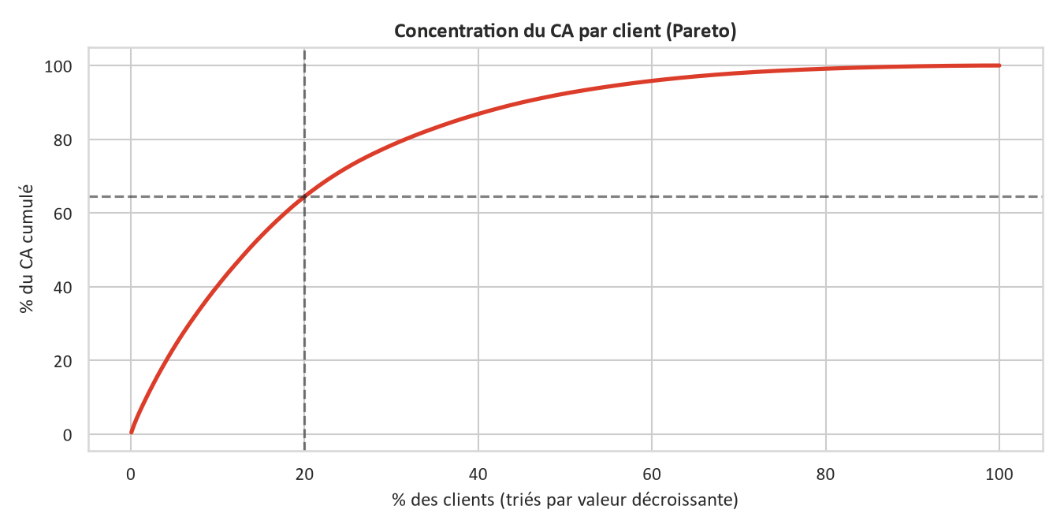
ANALYSE CLIENTS
Comment améliorer la rétention ?
Constats clés
● 1 747 clients, dont 74 % déjà récurrents (plus d'une commande) : un socle de fidélité solide.
● Effet Pareto marqué : les 350 clients les plus rentables (20 % de la base) génèrent 64,5 % du CA total.
● Implication : la valeur de l'entreprise repose sur une minorité de clients à protéger en priorité via un programme de fidélisation dédié.
AfriMarket — Résumé Exécutif à destination de la Direction
7

Slide 8
PLAN D'ACTION
5 recommandations stratégiques
1. Sécuriser la marge Électronique
Négocier les coûts fournisseurs et traiter la cause des retours : levier le plus élevé sur le profit total (74,6 % du CA, marge 20 %).
2. Réduire le taux de retour Électronique
Audit qualité/SAV ciblé — cause principale du taux de retour global de 8,1 %.
3. Réallouer le budget marketing
Transférer 15-20 % du budget Instagram/Influenceur vers Email (ROI 225x) et Google Ads (ROI 49x), en test A/B avant généralisation.
4. Corriger l'anomalie de Douala
Investiguer en urgence le taux d'annulation de 12,9 % (paiement, stock, livraison) ; geler tout budget supplémentaire à Libreville (-46 %).
5. Lancer un programme de fidélisation VIP
Protéger les 350 clients Pareto (64,5 % du CA) : le ROI de rétention y est supérieur à celui de l'acquisition.
AfriMarket — Résumé Exécutif à destination de la Direction
8

Slide 9
MISE EN ŒUVRE
Plan d'action à 30 jours
Semaine 1
Semaine 2
Semaines 3-4
Audit qualité/SAV Électronique + audit opérationnel des annulations à Douala.
Transfert de 15-20 % du budget Instagram Ads/Influenceur vers Email/Google Ads, en test A/B sur un mois.
Lancement pilote du programme de fidélisation VIP sur les 350 clients Pareto identifiés.
Ces trois actions ciblent directement les 4 signaux remontés par la Direction, sans budget supplémentaire net : une réallocation de ressources existantes.
AfriMarket — Résumé Exécutif à destination de la Direction
9

Slide 10
Un modèle rentable, trois leviers de rentabilité identifiés
2,51 M$ de CA et 430 k$ de profit net estimé sur 6 mois — avec des fuites de rentabilité claires et quantifiées sur les retours Électronique, l'allocation marketing et l'anomalie opérationnelle de Douala.
Merci de votre attention

